Slide 1
Bài 15
Gọn gàng, ngăn nắp

Slide 2
Khởi động
Bài hát: EM NGOAN HƠN BÚP BÊ

Slide 3
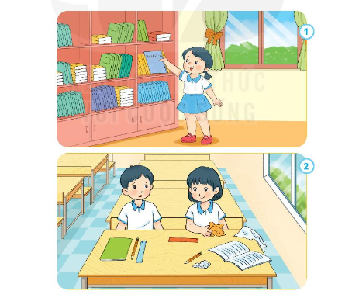
Khám phá
Bạn nào trong tranh đã thể hiện sự gọn gàng, ngăn nắp? Vì sao phải gọn gang, ngăn nắp?

Slide 4
Khám phá
Em cần làm gì để sách vở, đồ dung luôn gọn gàng, ngăn nắp?

Slide 5
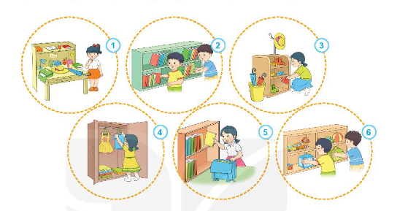
Luyện tập
Em đồng tình hoặc không đồng tình với việc làm của bạn nào? Vì sao ?

Slide 6
Luyện tập
Hãy chia sẻ với các bạn cách em sắp xếp đồ dung cá nhân của mình gọn gàng, ngăn nắp.

Slide 7
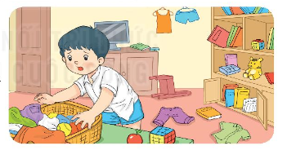
Vận dụng
Em hãy đưa ra lời khuyên cho bạn.

Slide 8
Vận dụng
Em cùng bạn rèn luyện thói quen gọn gàng, ngăn nắp.
Đồ dùng, sách vở, đồ chơi,
Để cho ngăn nắp, đúng nơi, dễ tìm.

Slide 9
Chóc thÇy c«, c¸c con cïng
gia đình m·i m·i
h¹nh phóc !

